Slide 1
Польза и вред видеоигр
Проектная группа:
Илья Хмельницкий
Илья Раздьяконов
Антон Локтионов
Консультант - Виталий Сергеевич Маргаритов

Slide 2
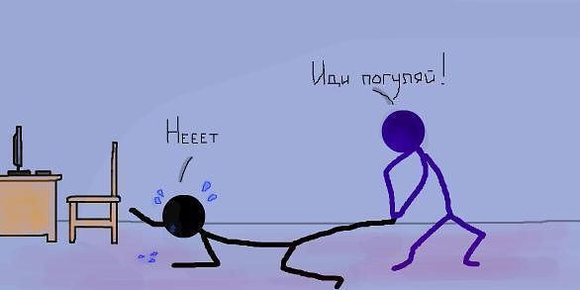
Актуальность
Актуальность нашего проекта заключается в том что из-за негативного мнения о видеоиграх родители не подпускают детей к компьютеру.

Slide 3
Цель
В самом начале, когда нас посетила идея этого проекта мы поставили цель доказать вредны или полезны видеоигры.

Slide 4
Достижение цели
Мы распределили роли в нашей группе и каждый делал свою часть.
Илья Хмельницкий – составлял опрос, готовил материалы для буклета и его оформлял, занимался портфолио и пояснительной запиской, презентацией к защите.
Илья Раздьяконов - готовил материал для буклета по своим видеоиграм, проводил опрос, создавал рекламу.
Антон Локтионов - готовил материал для буклета, создавал рекламу

Slide 5
ЗАДАЧИ Шаг первый: проведение опроса
Вопросы были заданы такие:
Какие ваши 3 любимые видеоигры?
Чем они вам нравятся?
Сколько вы тратите времени на игры?

Slide 6
Шаг второй:
По результам опроса определились 6 самых популярных игр в нашем классе
Minecraft
Owerwatch
Герои меча и магии
Sims
Cs:go
Симулятор козла
Каждый из нас выбрал по две игры и начал их анализировать .

Slide 7
Это компьютерная инди-игра, жанр которой - песочница

Slide 8
Компьютерная игра в жанре пошаговой стратегии с элементами RPG, третья часть в серии Герои Меча и Магии.

Slide 9
Игра является многопользовательским и кооперативным шутером с использованием различных «героев», каждый из которых имеет свои уникальные способности и роль в команде.

Slide 10
Многопользовательская компьютерная игра. Она посвящена противостоянию террористов и подразделений специального назначения

Slide 11
The Sims-однопользовательская видеоигра жанре симулятора жизни.

Slide 12
Goat Simulator (рус. Симулятор козла) — видеоигра, выпущенная на персональных компьютерах через сервис цифровой дистрибуции Steam.

Slide 13
 | Owerwatch | Sims | Cs:go | Minecraft | Герои меча и магии | Симулятор козла
Командная игра | + | - | + | -+ | + | -
Логика | + | +- | + | - | + | +
Реакция | + | - | + | - | - | -
Английский язык | + | +- | - | + | + | -
Стратегия | + | - | + | + | + | -
Внимание | +- | - | +- | + | + | +-
Отдых | + | + | + | + | + | +
Память | - | - | + | + | + | +
Популярность | 13 | 32 |  | 22 | 13 | 18

Slide 14
Продукт
Кто прав?
Итогом нашей работы
стал буклет
в котором мы
описали жанры, сами
видеоигры и
рассказали
об их пользе и вреде.
Вредна или полезна ваша любимая видеоигра
Открой и узнаешь

Slide 15
К сожалению, мы не доработали критерии эффективности
Но, мы считаем что у нас получился полезный буклет, который поможет рассказать о видеоиграх родителям и доказать, что и от видеоигр бывает польза

Slide 16
Спасибо за внимание.

